Slide 1

Tratamento da dor, inflação e opioides
Discente: Amanda F. França e
Geovanna Borges

Slide 2
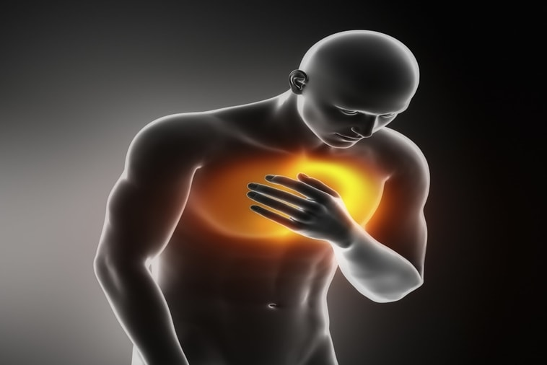
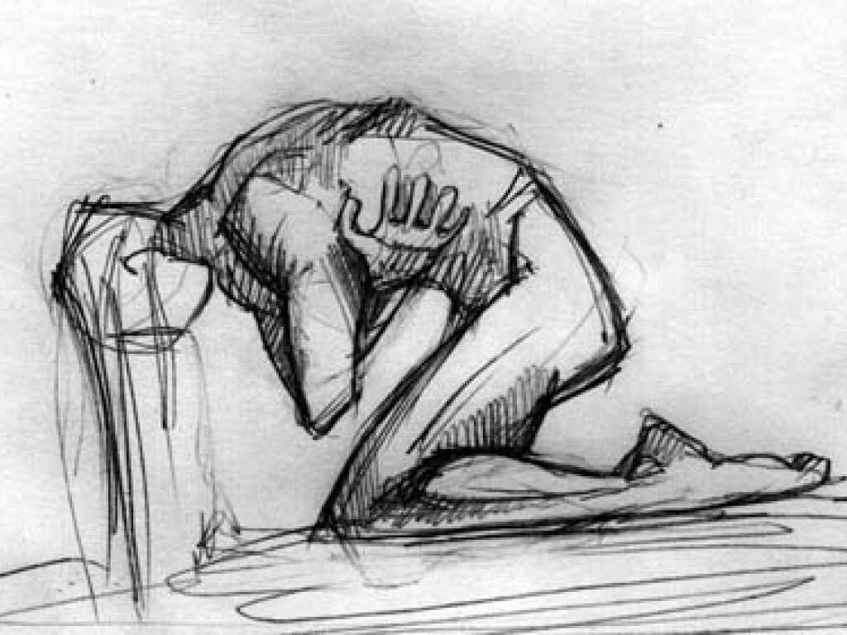
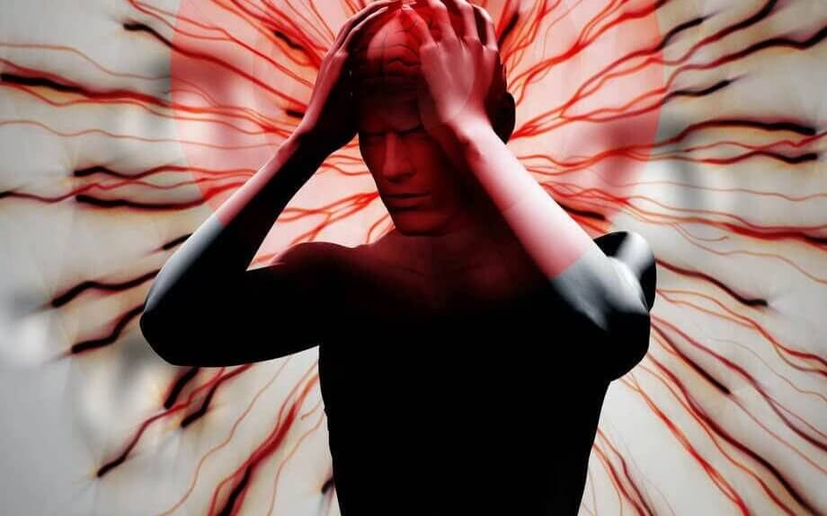

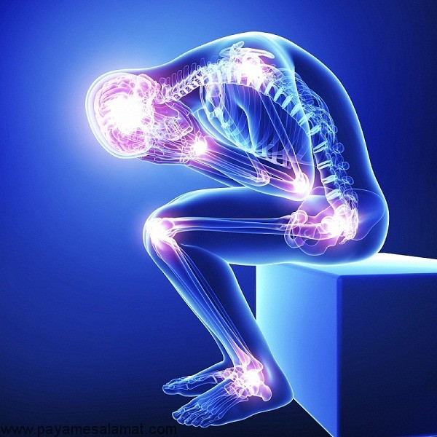
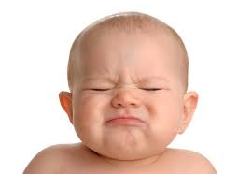
Dor... ...

Slide 3

Conceito
A Dor é um fenómeno multidimensional, envolvendo aspectos físico-sensoriais e aspectos emocionais.
"Dor é uma experiência sensorial e emocional desagradável associada com danos reais ou potenciais em tecidos, ou assim percepcionada como dano.
Nota: a incapacidade de comunicar verbalmente não exclui a possibilidade de que um indivíduo esteje a experienciar dor e a necessitar tratamento para alívio da mesma.
A dor é sempre subjectiva. Cada indivíduo aprende o uso da palavra dor através de experiências relacionadas com traumatismos no início da sua vida.
Os cientistas verificam que os estímulos que causam dor causam provável dano nos tecidos.
Assim, dor é a experiência que associamos à real ou potencial dano nos tecidos. É de forma inquestionável uma sensação em parte ou partes do corpo, mas é também sempre desagradável, e consequentemente também uma experiência emocional."

Slide 4
Classificação Neurofisiológica da Dor
PROCESSO DE DOR SNC
SNP – CELULAS NERVORSAS NEUROPÁTICA
ESPECIALISADAS
(ramos terminais das fibras)
PSICOGENICA
NOCICEPTORES
DOR SOMÁTICA DOR VISCERAL

Slide 5
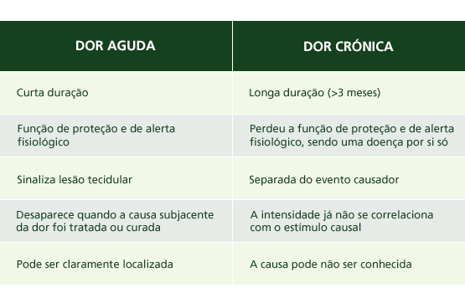
Classificação temporal

Slide 6
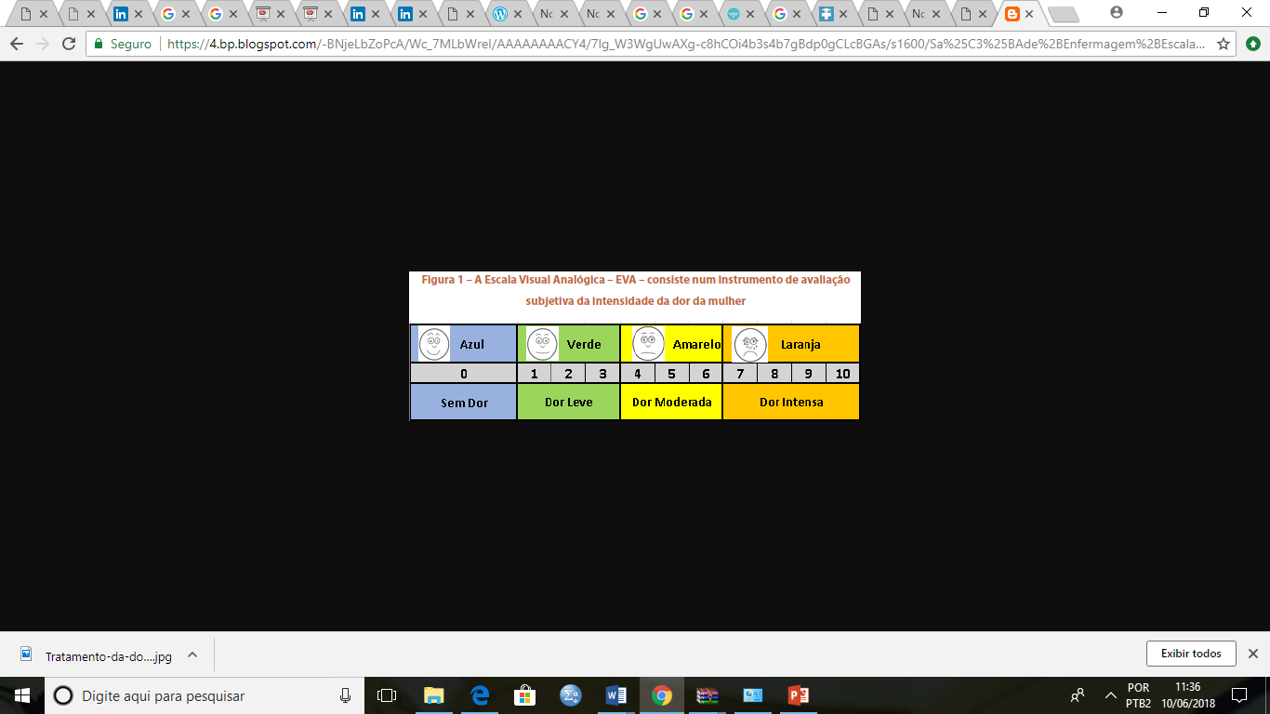
Avaliação para dor
Escala visual análoga (EVA)
Escala verbal
Escala numérica

Slide 7
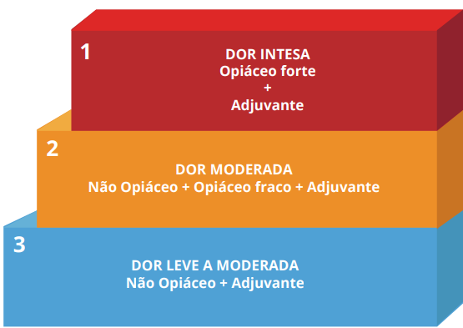
Escala de anagesicos (oms)

Slide 8
Farmacologia dos opioides
São subtancias(alcaloides)
Produzem ações de insensibilidade á dor ( analgesia) e são usados principalmente na terapia a dor crônica e dor aguda de alta intensidade
Produzem em altas doses euforia, estado hipnóticos e dependecia

Slide 9
Receptores opioide e efeitos]
. Os efeitos mais importantes dos opioides são mediados por três principais famílias de receptores, designadas pelas letras gregas µ, (mü), K (capa) e S (delta).
As propriedades analgésicas dos opioides são mediadas principalmente pelos receptores µ,; no entanto, os receptores K do corno dorsal também contribuem (p. ex., butorfanol e nalbufina) e devem seu efeito analgésico principalmente à ativação do receptor K. As encefalinas interagem mais seletivamente com os receptores S na periferia.
Os três receptores opioides são membros da família de receptores acoplados à proteína G e inibem a adenililciclase. Eles também estão associados a canais iônicos, aumentando o efluxo pós-sináptico de K+ (hiperpolarização) ou reduzindo o influxo pré-sináptico de Ca 2 +, impedindo, assim, o disparo neuronal e a liberação do transmissor

Slide 10
Agonistas potentes
MORFINA
MECANISMO DE AÇÃO:
A morfina age nos receptores k
Ela também parece inibir a liberação de vários neurotransmissores excitatórias dos terminais nervosos que levam a estímulos nociceptivos (dolorosos).

Slide 11
AÇÕES:
Analgesia
Euforia e sedação
Respiração
Depressão do reflexo da tosse
Trato gastrintestinal
Miose
Êmese
Liberação de histamina
cardiovascular
Ações hormonais
Parto

Slide 12
USOS TERAPÊUTICOS
Analgesia
Tratamento da diarreia
Alívio da tosse
Tratamento do edema pulmonar agudo.

Slide 13
FARMACOCINÉTICA
Administração: De primeira passagem da morfina no fígado
Distribuição. A morfina entra rapidamente em todos os tecidos do organismo, inclusive no feto, e não deve ser utilizada para analgesia durante o trabalho de parto
Destino: Os conjugados são excretados primariamente na urina e pequenas quantidades aparecem na bile. A duração de ação da morfina é de 4 a 6 horas

Slide 14
EFEITOS ADVERSOS
Pode ocorrer grave depressão respiratória e resultar em óbito o envenenamento agudo com opioides. Um efeito grave é a parada das trocas respiratórias em pacientes com enfisema ou cor pulmonale. Outros efeitos incluem êmese, disforia e efeitos hipotensivos acentuados por histamina. A elevação da pressão intracraniana, particularmente em lesões na cabeça, pode ser grave. A morfina aumenta a isquemia cerebral e espinal. Na hiperplasia prostática benigna, a morfina pode causar retenção urinária aguda. Pacientes com insuficiência suprarrenal ou mixedema podem apresentar efeitos dos opioides mais intensos ou prolongados. A morfina deve ser utilizada com cautela nos pacientes com asma brônquica, insuficiência hepática ou comprometimento da função renal

Slide 15
Tolerância e dependência
O uso repetido da morfina produz tolerância aos seus efeitos depressor respiratório, analgésico, eufórico e sedativo. No entanto, normalmente não se desenvolve tolerância aos efeitos de constrição pupilar e de constipação. Dependência física e psicológica ocorre rapidamente com a morfina e com alguns dos outros agonistas. A retirada produz uma série de respostas autônomas, motoras e psicológicas que incapacitam o indivíduo e causam sintomas graves (quase insuportáveis). Entretanto, é muito raro que os efeitos sejam tão intensos a ponto de levar a óbito.

Slide 16
Meperidina
MECANISMO DE AÇÃO: A meperidina se liga aos receptores de opioides, particularmente aos receptores µ.
Também se liga de modo eficaz aos receptores K.

Slide 17
AÇOES
Depressão da respiração
Cardiovascular
Dilata os vasos cerebrais
Mas dilatação das pupilas devido a uma ação anticolinérgica.

Slide 18
UTILIZAÇÃO TERAPÊUTICA
A meperidina produz analgesia
contrário da morfina, a meperidina não é útil clinicamente no tratamento da diarreia ou da tosse. Ela produz menos retenção urinária do que a morfina.

Slide 19
FARMACOCINÉTICA
A meperidina é bem absorvida no TGI e está disponível para administração oral. No entanto, a meperidina é administrada com maior frequência por via parenteral. Sua duração de ação é de 2 a 4 horas, que é inferior à da morfina No fígado, a meperidina sofre N-desmetilação em normeperidina e é excretada na urina.

Slide 20
EFEITOS ADVERSOS
Doses elevadas ou repetidas de meperidina podem causar ansiedade, tremores, espasmos musculares e, raramente, convulsões devido ao acúmulo do metabólito normeperidina. O fármaco difere dos opioides porque, quando administrado em doses elevadas, dilata a pupila e causa reflexos hiperativos. Pode ocorrer hipotensão grave quando o fármaco é administrado no pós-operatório. Devido à sua ação antimuscarínica (anticolinérgica), os pacientes podem sentir a boca seca e a visão borrada.. A meperidina é considerada inadequada para uso em pacientes geriátricos e naqueles com função renal insuficiente devido ao acúmulo de normeperidina. Devido à toxicidade associada com o uso de meperidina em idosos, esta medicação foi incluida na relação de Beers desenvolvida para identificar os fármacos que devem ser evitados em pacientes idosos.

Slide 21
Metadona
Mecanismo de ação: As ações da metadona são mediadas pelos receptores µ.
Além disso, a metadona é um antagonista do receptor NMDA, o que é útil no tratamento da dor neurogênica.

Slide 22
AÇÕES
A metadona é bem absorvida quando administrada por via oral, diferente da morfina, que é apenas parcialmente absorvida no TGI. Como a morfni a, a metadona aumenta a pressão biliar e causa constipação (mas menos do que a morfina).

Slide 23
UTILIZAÇÃO TERAPÊUTICA
. A metadona é usada como analgésico nas dores nociceptivas e neurogênicas, bem como é usada na retirada controlada dos dependentes de heroína e morfina. Por via oral, ela substitui o opioide injetável. A metadona causa síndrome de abstinência mais suave, contudo mais longa (dias a semanas), do que a de outros opioides

Slide 24
FARMACOCINÉTICA
A metadona é bem absorvida após a administração via oral. O fármaco é biotransformado no fígado e excretado , quase exclusivamente nas fezes. E importante entender a farmacocinética da metadona ao usar este fármaco devido às múltiplas variáveis associadas. A metadona é muito lipossolúvel, levando ao acúmulo nos tecidos gordurosos. A liberação lenta destes tecidos faz a meia-vida variar de 12 a 40 horas e foi registrado que pode se estender até 150 horas. A duração efetiva da analgesia varia de 4 a 8 horas. Após dosificações repetidas, os níveis de metadona podem acumular devido a longa meia-vida terminal, levando à toxicidade.

Slide 25
EFEITOS ADVERSOS
A metadona pode produzir dependência física, similar à da morfina, mas causa menos neurotoxicidade do que observado com morfina, porque não tem metabólitos ativos. A metadona pode causar torsade de pointes em certas situações.

Slide 26
FENTANILA
A fentanila, quimicamente relacionada à meperidina, apresenta 100 vezes a potência analgésica da morfina, sendo utilizada na anestesia.
Ela é altamente lipofílica e apresenta rápido início de ação, mas curta duração (15 a 30 minutos). Normalmente ela é administrada por via IV, epidural ou intratecal. A fentanila é utilizada por via epidural para induzir anestesia (ver p. 146) e para analgesia pós-operatória e durante o parto.
Frequentemente a fentanila é usada durante cirurgias cardíacas, já que ela tem efeitos negligenciáveis na contratilidade do miocárdio.
A fentanila é biotransformada em metabólitos inativos pelo sistema CIP450 3A4, e os fármacos que inibem essa isoenzima podem potencializar os seus efeitos. A maior parte da fentanila e seus metabólitos são eliminados pela urina.
Os seus efeitos adversos são semelhantes aos dos agonistas de receptores µ... Devido à hipoventilação com risco de vida, o adesivo de fentanila é contraindicado no tratamento da dor aguda e pós-operatória ou da dor que pode ser reduzida com outros analgésicos. Diferentemente da meperidina, a fentanila causa constrição pupilar

Slide 27
HEROÍNA
A heroína não existe naturalmente. Ela é produzida pela diacetilação da morfina, que leva à triplicação da sua potência.
Sua maior lipossolubilidade permite-lhe atravessar a barreira hematencefálica mais rapidamente do que a morfina, causando euforia mais exagerada quando injetada.
A heroína é convertida em morfina no organismo, mas seus efeitos duram a metade do tempo. Ela não tem utilização médica aprovada nos Estado Unidos, mas é usada terapeuticamente em outros países contra a dor grave do câncer

Slide 28
OXICODONA E OXIMORFONA
A oxicodona é um derivado semissintético da morfina. Ela é ativa por via oral e, algumas vezes, formulada com ácido acetilsalicílico (AAS) ou com paracetamol.
A oxicodona é usada no tratamento da dor moderada a intensa, apresentando muitas propriedades em comum com a morfina. O efeito analgésico oral é aproximadamente o dobro da morfina.
Ela é biotransformada via CI P450 206 e 3A4. A excreção é por via renal. O abuso das preparações de liberação lenta (ingestão dos comprimidos pulveriza, dos) é associado a muitos óbitos. E importante que as formas com maior dose desse tipo de preparação sejam utilizadas apenas por pacientes com tolerância a opioides.

Slide 29
HIDROMORFONA E HIDROCODONA
Hidromorfona e hidrocodona são ativas por via oral e análogos semisintéticos da morfina e codeína, respectivamente. A hidromorfona por via oral é cerca de 8 a 1 O vezes mais potente do que a morfina oral como analgésico e é usada mais frequentemente para tratar a dor grave.
A hidromorfona é preferida ante a morfina em pacientes com disfunção renal devido ao menor acúmulo de metabólitos ativos comparado à morfina. A hidrocodona é o éter metílico da hidromorfona, mas é um analgésico mais fraco do que a hidromorfona. A potência analgésica da hidrocodona oral é aproximadamente a da morfina.
A hidrocodona é associada com paracetamol ou ibuprofeno para tratar dor moderada a intensa. Ela também é usada como antitussígeno. A hidrocodona é biotransformada no fígado a vários metabólitos, um dos quais é a hidromorfona por ação da CI P450 206 que pode ser afetada por interações com outros fármacos.

Slide 30
Agonistas moderados a fracos
CODEÍNA
A ação analgésica da codeína deriva da sua conversão à morfina pelo sistema enzimático CI P450 206, e os efeitos antitussígenos são devidos à própria codeína. Portanto, a codeína é um analgésico muito menos potente do que a morfina. A potência analgésica da codeína é cerca de 30°/o daquela da morfina. A codeína apresenta boa atividade antitussígena em doses que não são analgésicas.
Nas dosagens usadas comumente, ela apresenta menor potencial para abuso do que a morfina. Ela é utilizada frequentemente em combinação com ácido acetilsalicílico ou com paracetamol. (Nota: na maioria das preparações contra tosse que não necessitam de receita, a codeína é substituída por fármacos como o dextrometorfano, um depressor da tosse sintético que relativamente não possui propriedades analgésicas e tem relativo baixo potencial de abuso, nas doses antitussígenas usuais.

Slide 31
Agonistas-Antagonistas e Agonistas Parciais
PENTAZOCINA
A pentazocina age como agonista nos receptores K e é um antagonista fraco nos receptores µe S. Ela promove analgesia ativando receptores na medula espinal e é empregada no alívio da dor moderada.
A pentazocina produz menos euforia quando comparada à morfina. Em doses mais altas, provoca depressão respiratória e reduz a atividade do TGI. Doses altas aumentam a pressão arterial e podem causar alucinações, pesadelos, distaria, taquicardia e tontura. Na angina, a pentazocina aumenta a pressão aórtica média e a pressão arterial pulmonar e, assim, aumenta o trabalho do coração. O fármaco reduz o fluxo plasmático renal. Apesar de sua ação antagonista, a pentazocina não antagoniza a depressão respiratória causada pela morfina, mas pode provocar a síndrome de abstinência no dependente desse fármaco. Desenvolvem-se tolerância e dependência com o uso continuado

Slide 32
BUPRENORFINA
A buprenorfina é classificada como agonista parcial e atua no receptor µ.
Ela atua como a morfina em pacientes que não usaram morfina, mas pode precipitar a síndrome de abstinência em viciados em morfina.
Um de seus principais usos é na desintoxicação dos adietas de opioides, pois provoca sintomas de abstinência mais suaves e curtos em comparação com a metadona
. Ela causa pouca sedação, depressão respiratória e hipotensão, mesmo em doses elevadas. Em contraste com a metadona, disponível apenas em clínicas especializadas, a buprenorfina é aprovada para desintoxicação ou manutenção ambulatorial
Os comprimidos desse fármaco são indicados no tratamento da dependência dos opioides e estão disponíveis como monopreparado de buprenorfina (Subutex) e também em associação com naloxone (Suboxone).
. A buprenorfina é biotransformada pelo fígado e excretada na bile e na urina.
Os efeitos adversos incluem depressão respiratória que não é facilmente revertida pela naloxona e redução (ou, raramente, aumento) da pressão arterial, náuseas e tontura

Slide 33
NALBUFINA E BUTORFANOL
A nalbufina e o butorfanol, como a pentazocina, têm um papel limitado no tratamento da dor crônica. Nenhum desses fármacos está disponível para administração oral. Sua predisposição para causar efeitos psicotomiméticos (ações que mimetizam os sintomas de psicose) é menor do que a da pentazocina. A nalbufina não afeta o coração nem aumenta a pressão arterial, em contraste com pentazocina e butorfanol. A vantagem dos três fármacos é a propriedade de eles apresentarem um efeito limite na depressão respiratória

Slide 34
INFLAMAÇÃO
Mecanismo de defesa do organismo, sendo um fenômeno natural e benéfico em que as células de defesa do sistema imune atacam agentes invasores

Slide 35
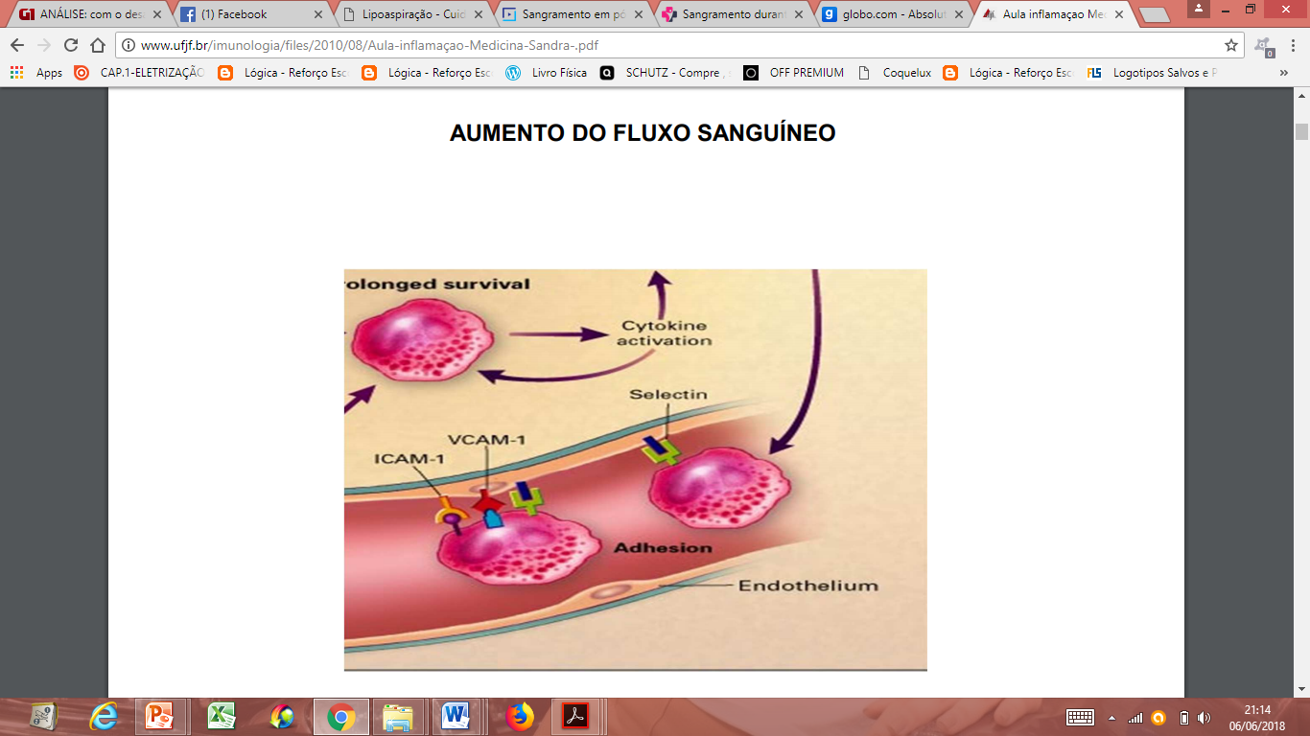

Slide 38
Sinais clássicos do processo inflamatório são: dor, calor, rubor e edema
Três fases distintas:
Fase aguda: vasodilatação local e aumento da permeabilidade do vaso
Fase subaguda tardia: infiltração de leucócitos e macrófagos
Fase proliferativa crônica: degeneração tecidual (necrose)

Slide 39
Fase aguda e subaguda são mediadas por substancias que ocorre nas células do endotélio: mediadores pró-inflamatorios ou prostanoides
Fase em que o anti-inflamatorio deve ser administrado: da fase 2 para a 3 –intuito de impedir a fase proliferativa cronica.

Slide 40
ANTIINFLAMATORIO NÃO ESTEROIDAL (AINES)
Diferentes agentes quimicos
Antipireticos
Analgesicos
Anti-inflamatorios

Slide 41
Mecanismo de ação:
- inibem as enzimas ciclooxigenases (COX ‘s)
- diminuem edema, hiperemia, febre, dor e rigidez

Slide 42
Ácidos organicos fracos
Interagem com enzimas
Absorção no TGI

Slide 43
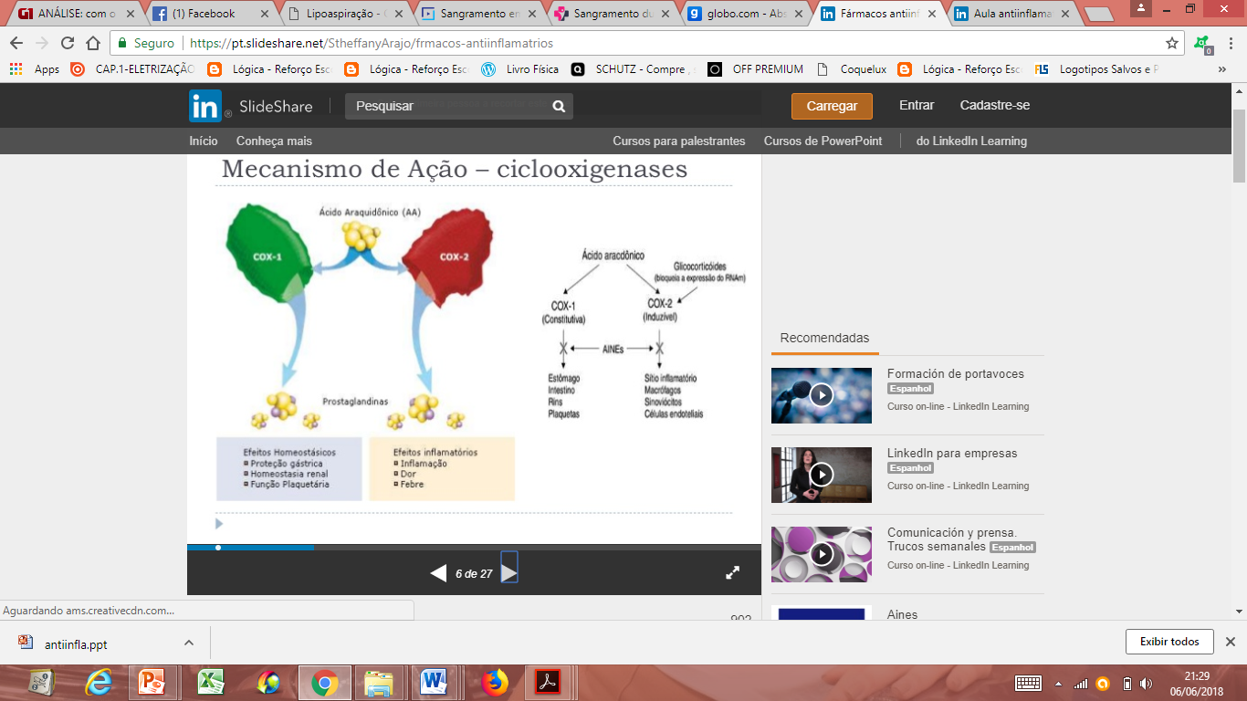
COX 1 - enzima “constituitiva”, regula processos celulares normais, como citoproteção gastrica
COX 2 - relacionada
a produção de
mediadores
inflamatorios,
indutiva

Slide 44
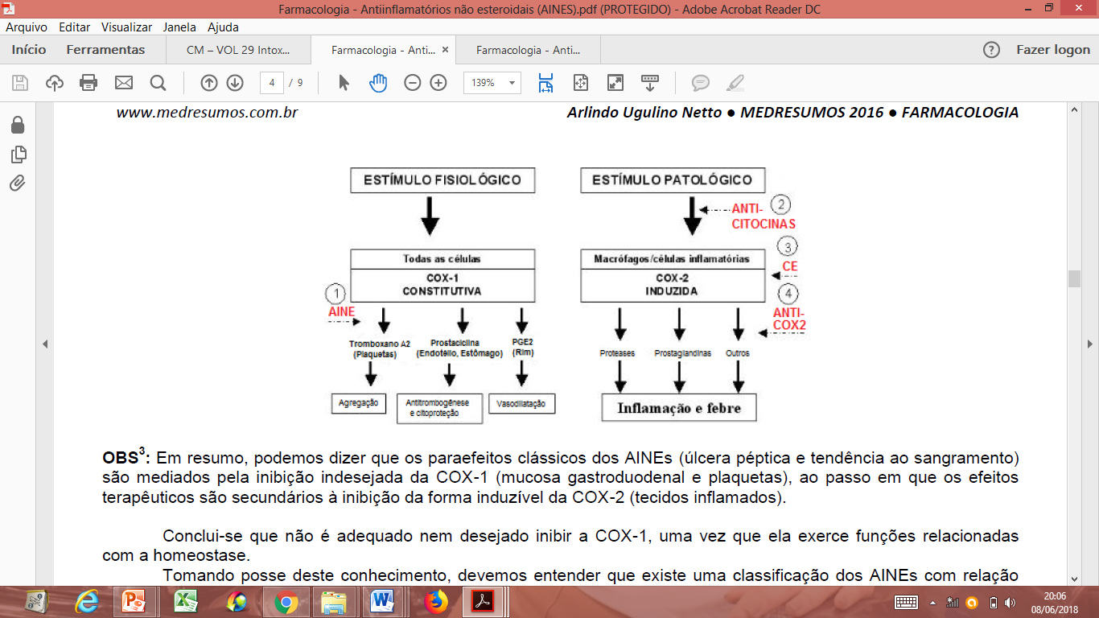
Inibem as COX’s, inibindo a síntese de prostaglandinas

Slide 45
Classificação dos AINEs
SALICILATOS
Acido acetilsalicilico ou AAS (aspirina)
único farmaco que inibe a COX de maneira irreversivel (7 a 10 dias)
salsalato

Slide 46
Derivados indol-acéticos
Acemetacina
Glucametacina
Indometacina
derivados arllo acéticos
Aceclofenaco
Dicoflenaco
etodolaco

Slide 47
Ácidos enólicos
Meloxicam,
Piroxicam
Tenoxicam
Derivados arlipropionicos
Ibuprofeno
Naproxeno

Slide 48
Fenematos
Acido meclofenamico
Outros
Nimesulida
Coxibes
Acetaminofeno ou paracetamol

Slide 49
EFEITOS COLATERAIS
Ulceração gástrica****
Bloqueio da agregação plaquetaria
Inibição da função renal
Reações de hipersibilidade
Toxidade hepatica
Edema
hipertensão

Slide 50
INDICAÇÕES
Dor aguda
Dor cronica
Ostoartrite
Dismenorreia primaria

Slide 51
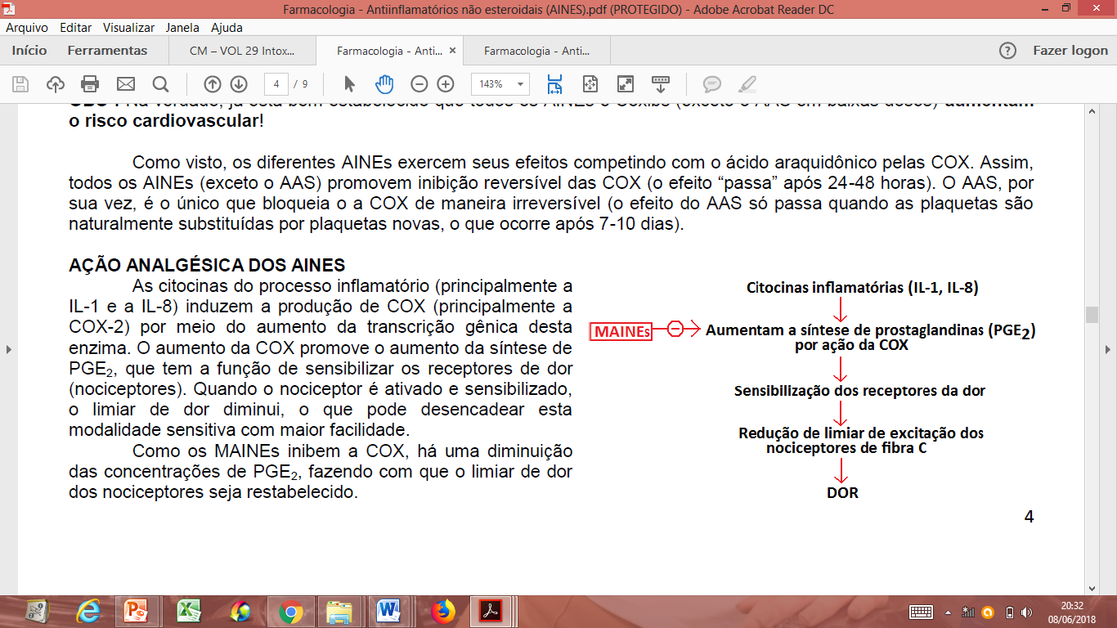
AÇÃO ANALGÉSICA DOS
AINES

Slide 52
OBSERVAÇÃO:
A combinação de AINES (ação periferica) com drogas de ação central (paracetamol, opiodes) é altamente eficaz para aliviar a dor

Slide 53
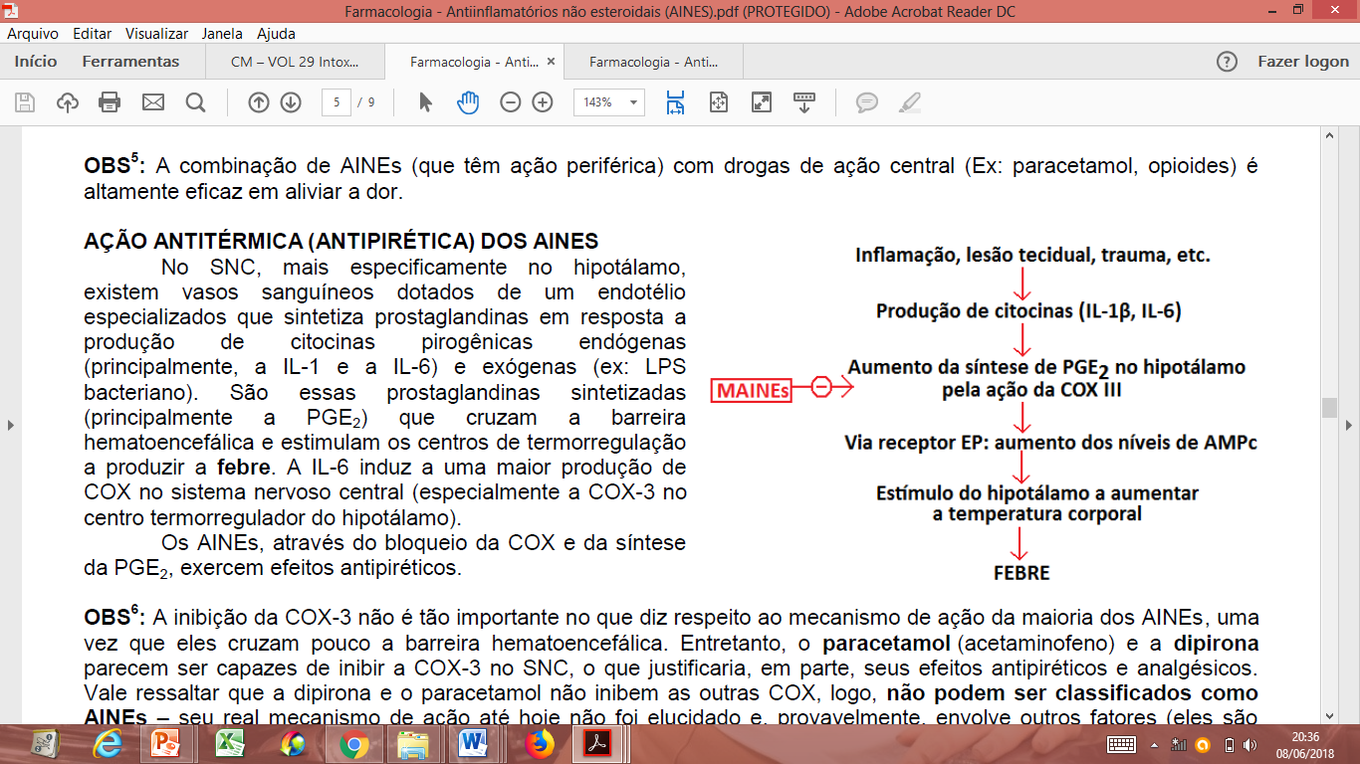
AÇÃO ANTITÉRMICA DOS
AINES

Slide 54
Inibidores seletivos
Especifico COX 2
Meloxicam, nimesulida
X
Inibidores não seletivos
- Mais efeitos adversos
AAS
COXIBS: colecoxibe, paracoxibe
**** risco cardiovascular (exceto AAS)

Slide 55
ANTI-INFLAMATÓRIO ESTEROIDAL
conhecida como glicocorticoides
Hormônios esteroides produzidos no córtex adrenal a partir do colesterol
Ação: anti-inflamatória e imunossupressores

Slide 56
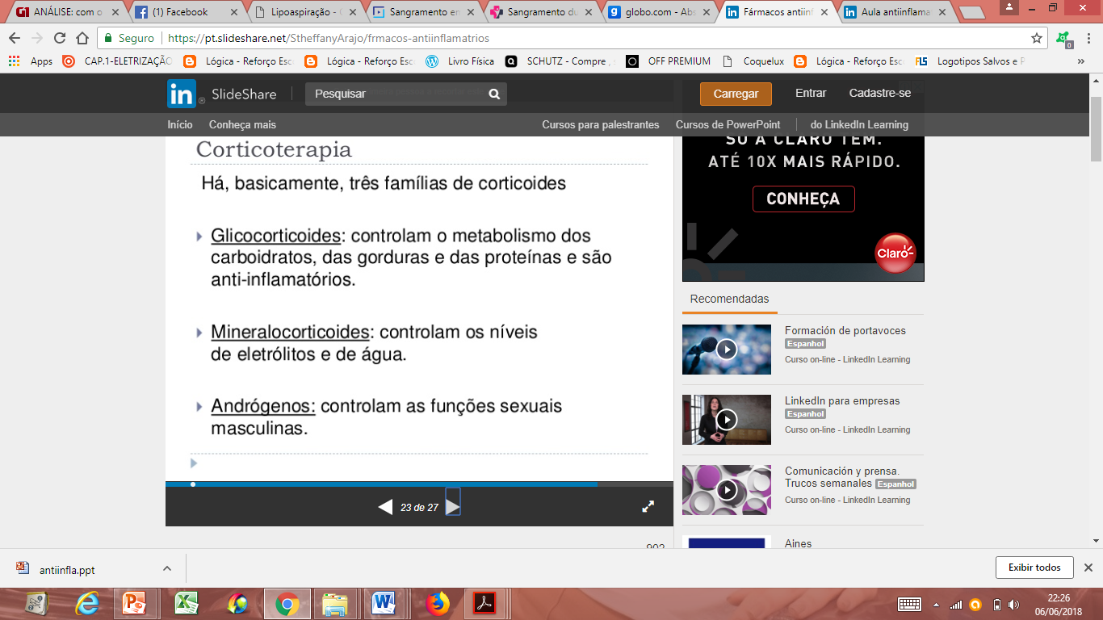

Slide 57
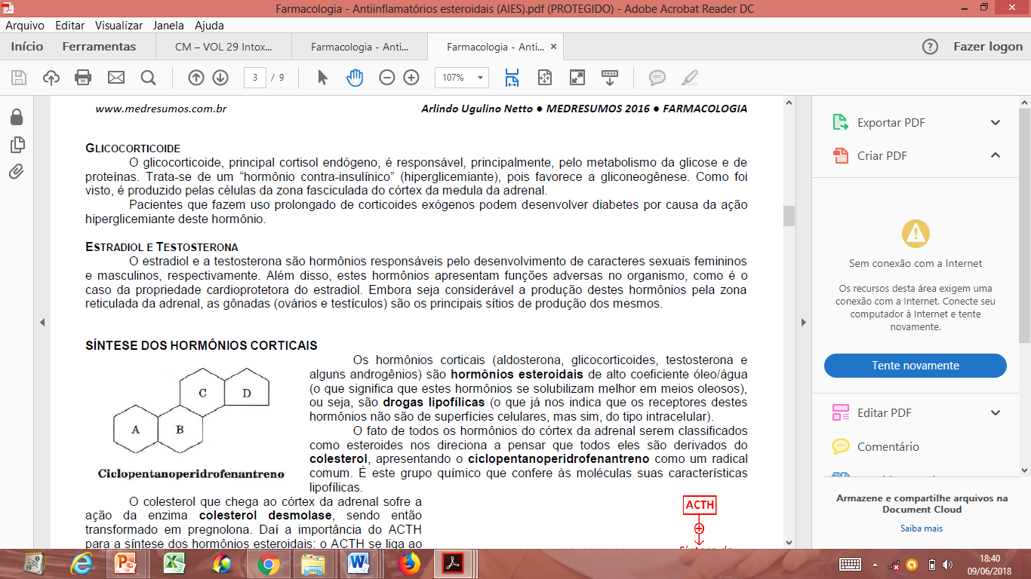

Slide 58
MECANISMO DE AÇÃO
Atua diretamente inibindo a fosfoliase A2, quebrando toda cascata de coagulaçao
Função dos AINEs + ação imunossupressora

Slide 59
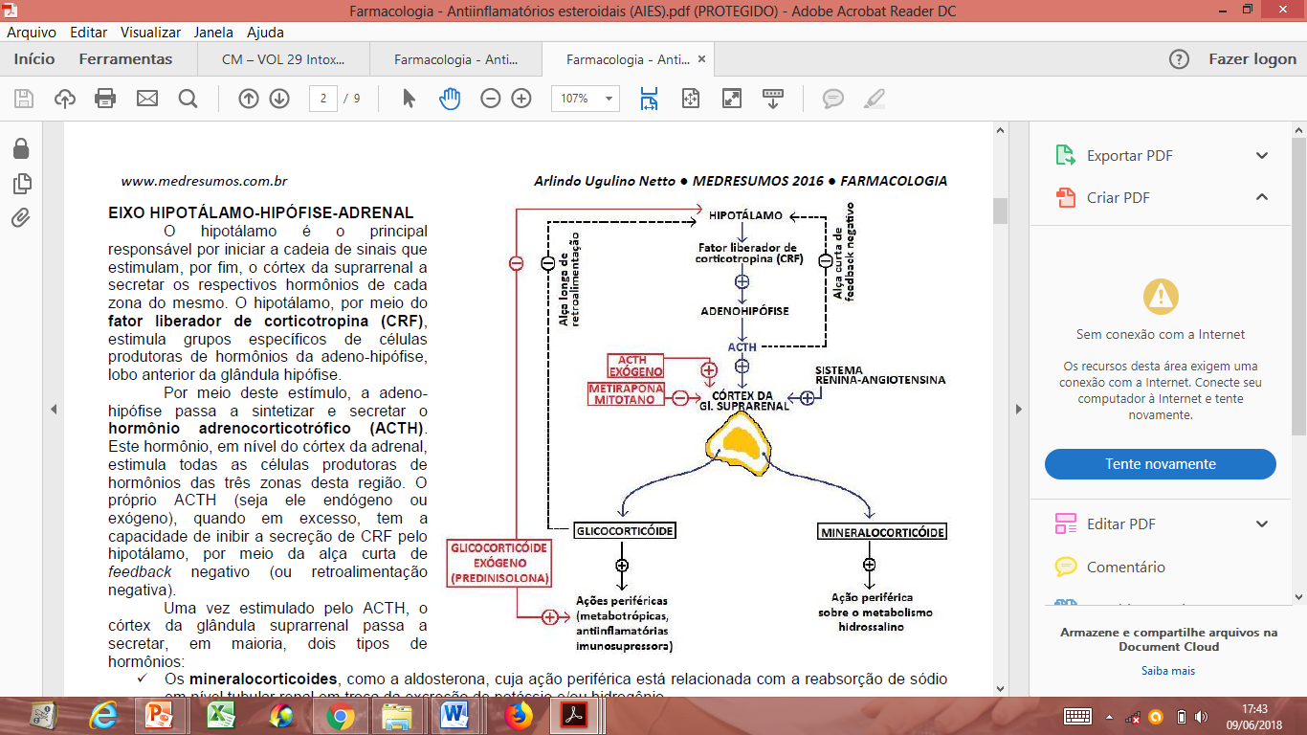

Slide 60
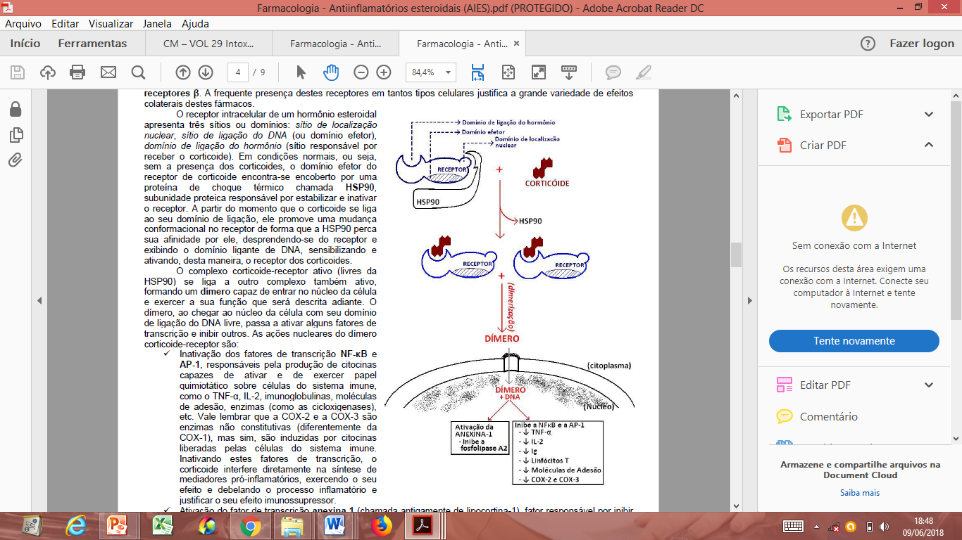

Slide 61
AÇÕES FARMACOLOGICAS
Metabolismo da glicose
- Hiperglicemiantes (inibem expressao do GLUT e aumento da gliconeogense)
Metabolismo da proteinas
- Astenia ( expressao de proteases)

Slide 62
Metabolismo dos lipideos
Resdistribuição anormal de gordura
Metabolismo osseo
- Risco de osteoporose

Slide 63
DIVISÃO :
De acordo com o tempo de duração
Ação curta:
Hidrocortisona
Suprimem o ACTH por 8 a 12 hr.

Slide 64
Ação intermediária:
Prednisona
Prednisolona
Muito utilizados em uso cronico para diminuir dor
Suprimem o ACTH por 12 a 36 hr

Slide 65
Ação prolongada
Dexametasona
Betametasona
Suprimem o ACTH por 36 a 72hr.

Slide 66
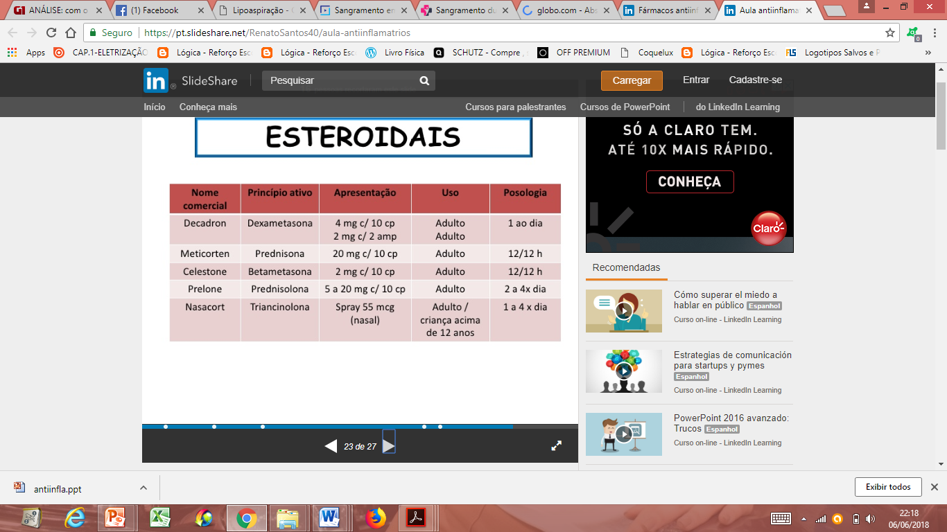

Slide 67
INDICAÇÕES
Doenças alergicas (urticarias, dermaite, edemas)
Choque (hemorragico, veneno de cobra, traumatismo, anafilaxia)
Artrite reumatoide
Lupus eritematoso
Asma bronquica
AVC
Doença infecciosa...

Slide 68
Maturação pulmonar
Aumentam a síntese surfactante
Dificuldade cicatrização
- Inibem sintese de colageno

Slide 69
EFEITOS ADVERSOS
Atrofia cutanea epidermica
Purpura
Nervosismo
Insonia
hipertensão
estrias
Erupções acneiformes
Hipertricoses
Failita infecções fungicas, bacterianas e virais

Slide 70
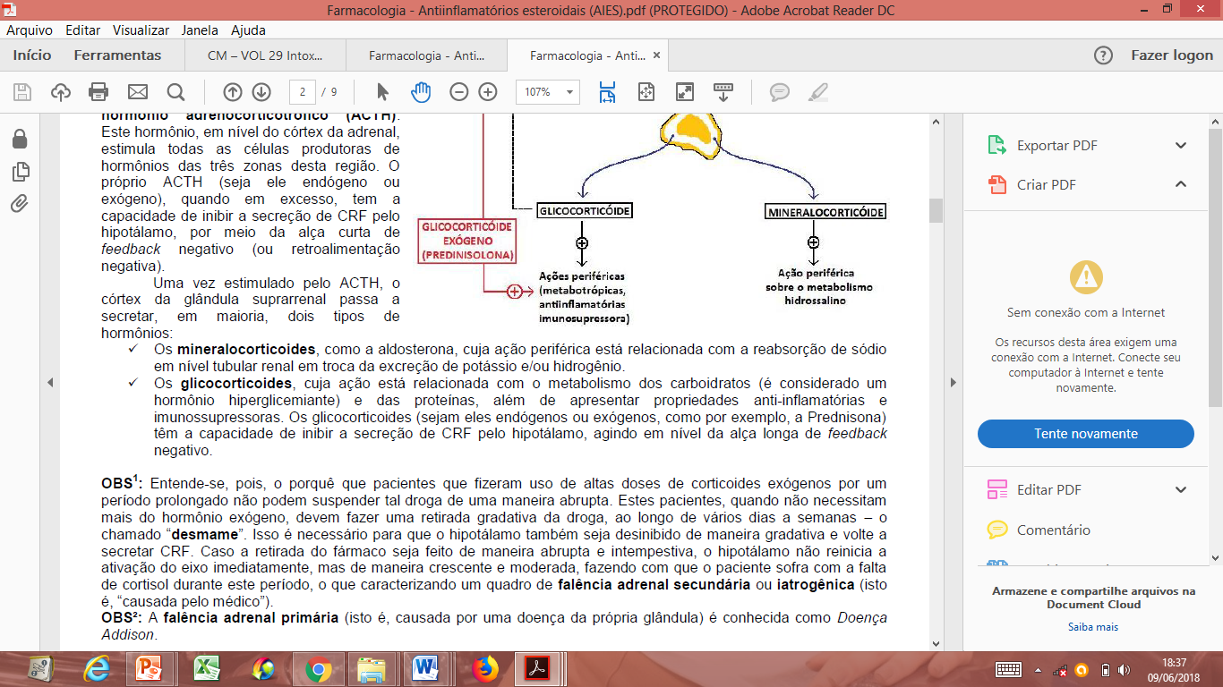
Observações
- Tempo de uso
- Importante desmame gradual
- Falencia adrenal secundaria ou iatrogenica

Slide 71
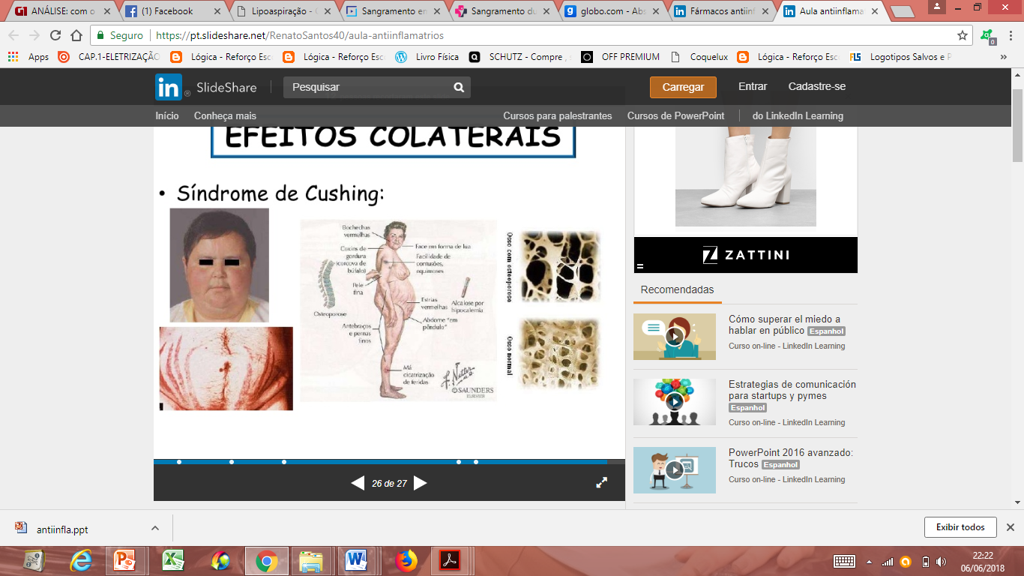
SINDROME DE CUSHING

Slide 72
OBJETIVOS
1- Citar quais são as divisões e quais analgésicos para tratar a dor, dentro da divisão da OMS ?
2- Qual o opioide mais utilizado na pratica clinica, e quais os usos terapêuticos?
3- Porque dipirona e paracetamol não são considerados anti-inflamatórios?
4- Qual as características diferenciais do AAS?
5- Qual tipo de anti inflamatório pode ser usado por mais tempo? Porque?

Slide 73
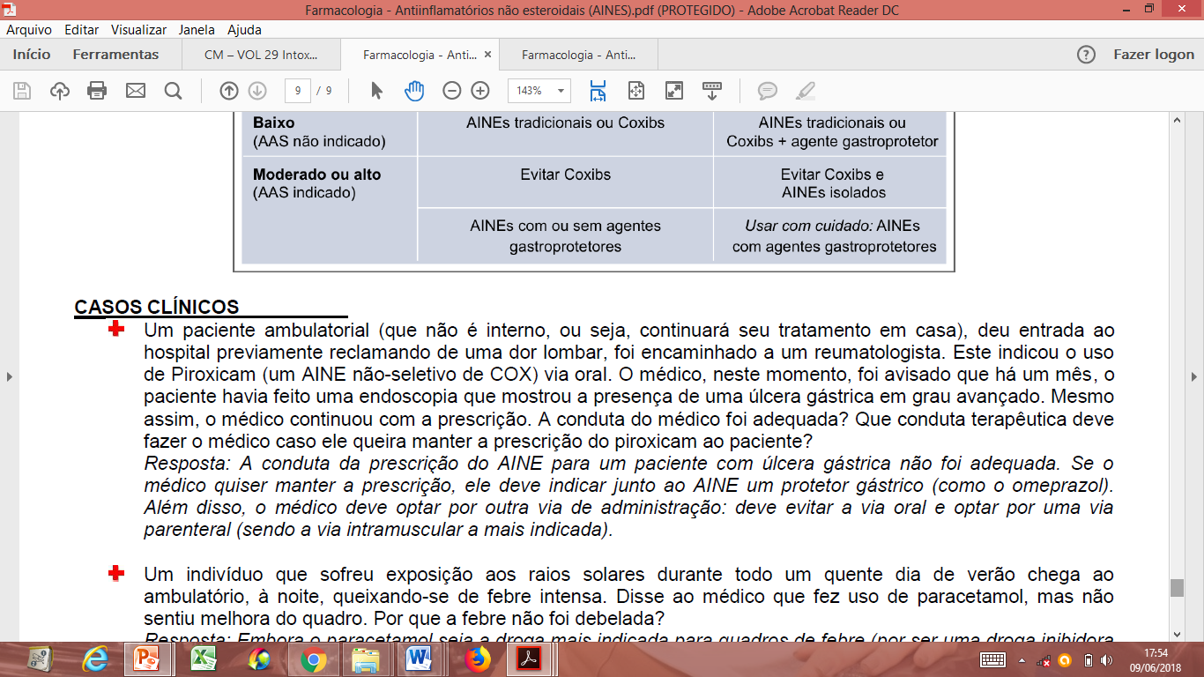

Slide 75
1- Um jovem foi trazido para a emergência inconsciente e apresentando constrição pupilar e depressão respiratória. Observam-se marcas de picadas de agulhas nas pernas. Você administra naltrexona, e o rapaz acorda. O fármaco foi eficaz porque:
o paciente estava sofrendo de dose excessiva de um benzodiazepínico.
B. a naltrexona antagoniza os opioides no receptor.
C. a naltrexona é um estimulante do SNC.
D. a naltrexona se liga ao opioide, inativando-o.
E. ele estava sob efeito de dosagem excessiva de meperidina.

Slide 76
Resposta correta = B. As indicações são de que o paciente está sob ação de dose excessiva de um opioide, como a heroína. A naltrexona antagoniza o opioide deslocando-o do receptor. Sua utilização é preferida ante a naloxona devido ao maior tempo de ação, agindo, assim, durante o tempo que o opioide permanecer no organismo. A meperidina causa dilatação da pupila.

Slide 77
2- Qual das seguintes afirmações sobre a morfina está correta?
É utilizada terapeuticamente no alívio da dor causada por lesões graves na cabeça.
B. Os sintomas de sua retirada podem ser aliviados pelo uso da naloxona.
C. Causa diarreia.
D. É mais eficaz quando administrada por via oral.
E. Penetra rapidamente nos tecidos do organismo, inclusive no feto em mulheres grávidas

Slide 78
Resposta correta = E. A morfina provoca um aumento na pressão do líquido cerebrospinal secundário à dilatação dos vasos cerebrais, e seu uso está contraindicado em lesões graves na cabeça. A naloxona é um antagonista de opioide e pode precipitar sintomas de abstinência em indivíduos adictos de morfina. A morfina é administrada por via parenteral, pois sua absorção do TGI é irregular. Ela causa constipação

Slide 79
3- A dor de um paciente portador de câncer ósseo foi combatida com uma bomba de morfina. No entanto, ele se tornou tolerante à morfina. Qual dos seguintes fármacos pode ser indicado para o controle de sua dor?
Meperidina
B. Codeína
C. Fentanila
D. Metadona
E. Buprenorfina

Slide 80
Resposta correta = C. A fentanila é utilizada na anestesia. Ela provoca analgesia e, normalmente, é injetada por via epidural. No entanto, sua ação analgésica também é benéfica em pacientes portadores de câncer. Ela está disponível em adesivo transdérmico e em preparação transmucosa oral. A meperidina e a codeína apresentam tolerância cruzada com a morfina, e, assim, não serão eficazes. A buprenorfina, como a metadona, é utilizada na desintoxicação por opioides, podendo precipitar síndrome de abstinência.

Slide 81

OBRIGADA !!!!

